Slide 1
Verona Interfaces
3. Player: API
Martin Mechtel
15.4.2020

Slide 2
Vorbemerkungen
Sprache
Englisch: Programmiersprache (Variablen, Kommentare etc.), API, GitHub: Commit-Messages
Deutsch: Weitere Dokumentation und Diskussion (Wiki, Präsentationen, Issues/Tickets)
erster Entwurf 2017, solide Erprobung 2019
derzeit Überarbeitung, d. h. Mix zwischen Erfahrungen, konkreten Vorhaben und Überlegungen
bisher arbeitet an der Schnittstelle nur das IQB, daher keine ernsthafte Versionierung derzeit
Notes:
Englisch: eventuell Firmen im Ausland, die zuarbeiten; eventuell Programmierer/innen

Slide 3
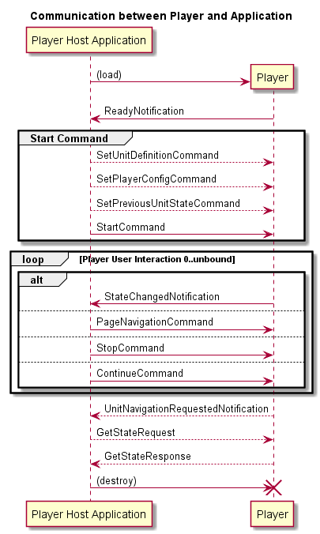
Kommunikationsmodell

